Slide 1
Программа для запоминания числовых данных с использованием основной мнемонической и Доминиканской систем
НИУ ВШЭ ФКН ПИ
Mnemonic
systems app
Москва
2023
A Program for Memorization Numerical Data Using the Major Mnemonic and Dominican Systems
Программный проект
Автор: Пеганов Никита Сергеевич, БПИ204
Руководитель: Доцент департамента ПИ, к.т.н. К. Ю. Дегтярёв,
Образовательная программа «Программная инженерия» ФКН ВШЭ

Slide 2

Мнемонические системы
НИУ ВШЭ ФКН ПИ
Mnemonic
systems app
Мнемонические
системы
Приложение позволяет русскоязычному пользователю использовать мнемонические системы - основную и Доминиканскую - для запоминания информации с помощью ассоциаций и образов. Основная мнемоническая система преобразует числа в слова, а Доминиканская ассоциирует каждую пару цифр с человеком, чьи инициалы начинаются на соответствующие буквы. Обе системы основываются на использовании изображений и звуков для создания связей между новой информацией и уже имеющимися знаниями, что делает их эффективными способами запоминания информации.

Slide 3

Актуальность работы
НИУ ВШЭ ФКН ПИ
Mnemonic
systems app
Актуальность
работы
Проблема запоминания больших чисел — вечная проблема, так как память человека не менялась существенно на протяжении истории. Поэтому приложение, позволяющее быстро запоминать числовые данные может быть полезно до тех пор, пока будут существовать мобильные телефоны.

Slide 4
Цель и задачи работы
НИУ ВШЭ
ФКН ПИ
Mnemonic
systems app
Цель и
задачи работы
Задачи работы:
анализ имеющихся источников,
общение с потенциальными пользователями,
анализ потенциальных конкурентов,
создание прототипа приложения,
формирование технического задания,
разработка мобильного приложения,
подготовка итогового отчёта.
Цель данной курсовой работы: создание мобильного приложения, позволяющего русскоговорящему пользователю применять обе мнемонические системы с использованием смартфона.

Slide 5
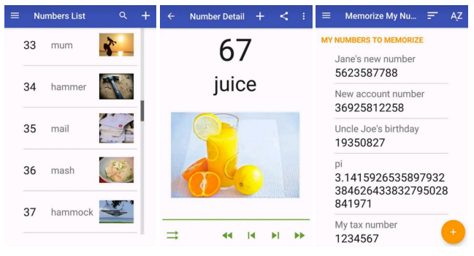
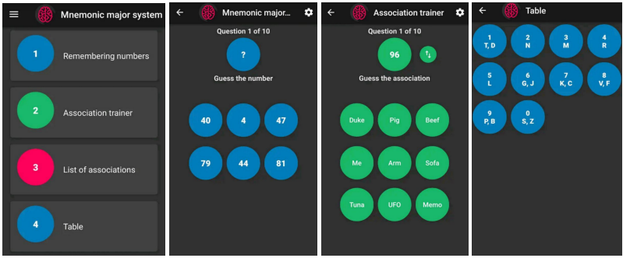
Анализ существующих решений
НИУ ВШЭ
ФКН ПИ
Mnemonic
systems app
Анализ существующих
решений
Исследование конкурентов показывает, что в существующих приложениях для использования мнемонических систем есть недостатки:
Устаревший дизайн; 
Небольшой выбор языков интерфейса; 
Отсутствие возможности сохранения запоминаемых чисел; 
Недостаточное количество функций.

Slide 6
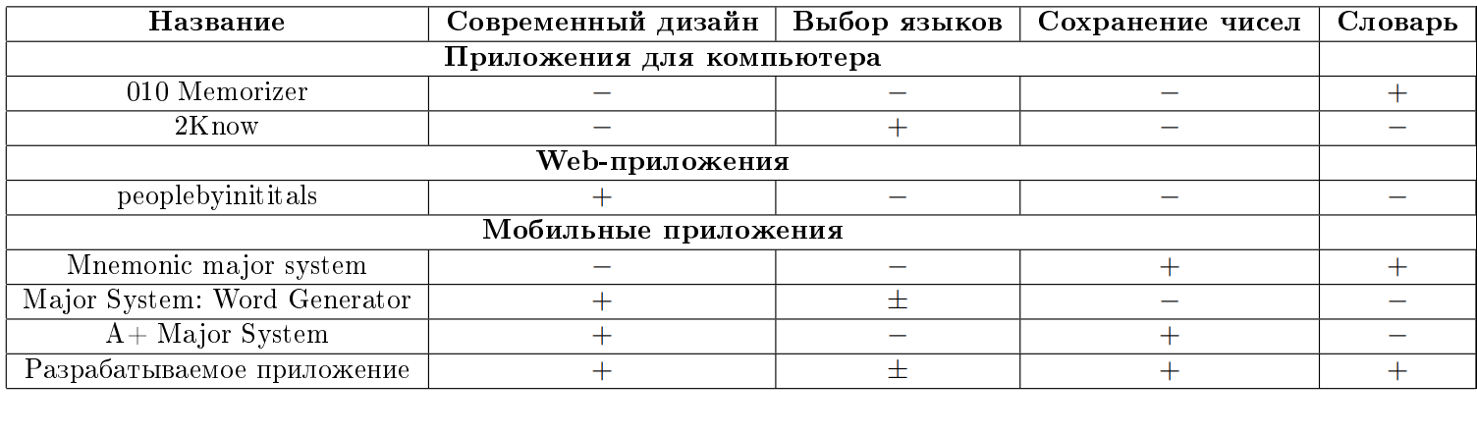
НИУ ВШЭ
ФКН ПИ
Mnemonic
systems app
Сравнительный
анализ

Slide 7
CustDev
Mnemonic
systems app
CustDev
Выводы:
Большинство опрошенных пользователей не знают о Доминиканской и основной мнемонической системах. Стоит добавить в приложение информацию о них.
Для части пользователей важно, чтобы приложение позволяло использовать русский язык. Существующие приложения не предоставляют такую возможность.
У пользователей существуют общие потребности в запоминании больших чисел: номера паспорта, банковских карт и прочие.
Для большинства пользователей самым удобным было бы приложение для смартфона.
В существующих приложениях мало возможностей для создания ассоциаций с нужными числами. Например, можно реализовать возможность делать наброски в приложении, а также прикреплять фотографии.
Интервьюируемый 1: Существует потребность в запоминании номеров банковских карт, так как часто пользуется ими в интернете.
Интервьюируемый 2: Никогда не пользовался приложениями для запоминания, пользуется только компьютером.
Интервьюируемый 3: Пользовался приложением QuizLet для запоминания большого количества цифр (было необходимо на работе).
Интервьюируемый 4: Часто пользуется банковской картой, но не помнит ее номер.
Интервьюируемый 5: Несколько лет назад изучил основную мнемоническую систему для того, чтобы выучить физические константы. Пользовался 010Memorizer и бумажными карточками.
Интервьюируемый 6: Есть потребность запоминания номера паспорта, банковской карты и математических констант.

Slide 8
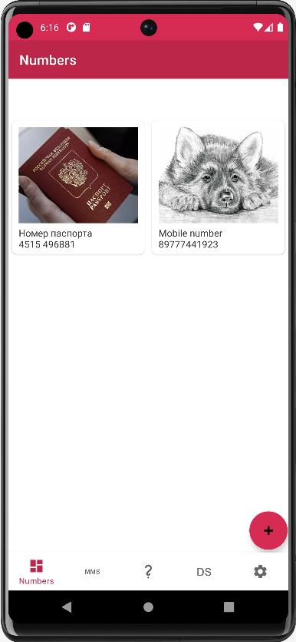
Функциональные требования
Mnemonic
systems app
Функциональные
требования
Программа представляет из себя приложение для хранения и запоминания чисел, а также изучения основной мнемонической и Доминиканской систем. Приложение делится на 5 основных разделов:
Запоминаемые числа; 
Информация об основной мнемонической системе; 
Справка; 
Информация о Доминиканской системе; 
Личный кабинет

Slide 9
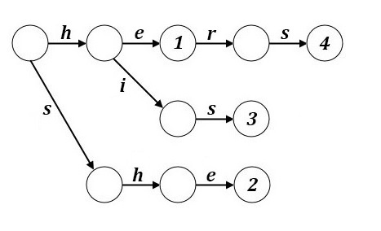
Структура данных бор и алгоритм поиска по ней
НИУ ВШЭ
ФКН ПИ
Mnemonic
systems app
Выбор используемых
в работе методов
Бор — структура данных для хранения набора строк, представляющая из себя подвешенное дерево с символами на рёбрах. Строки получаются последовательной записью всех символов, хранящихся на рёбрах между корнем бора и терминальной вершиной.
Обход бора совершается из его корня по рёбрам, отмеченным символами строки, пока возможно. Если с последним символом мы приходим в терминальную вершину, то это — слово из словаря. Если в какой-то момент ребра, отмеченного нужным символом, не находится, то строки в словаре нет.

Slide 10
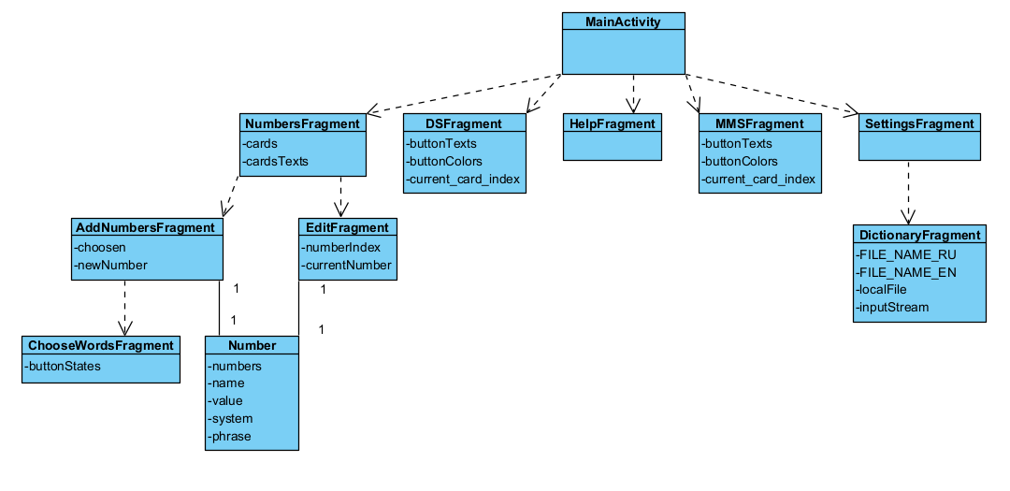
НИУ ВШЭ
ФКН ПИ
Mnemonic
systems app
Архитектура приложения / программы

Slide 11

Выбор средств реализации
НИУ ВШЭ
ФКН ПИ
Mnemonic
systems app
Выбор средств
реализации
Необходимое для разработки оборудование — компьютер, обладающий следующими системными требованиями:
Операционные системы Microsoft Windows 11/10/8/7/Vista, Apple macOS 10.8.5 или выше, Linux GNOME или KDE; 
Процессор x86-64 Intel с поддержкой VT-x, или AMD с поддержкой AMD-V, или ARM (для Apple); 
Оперативная память 8 ГБ (минимум), 16 ГБ (рекомендуется); 
Свободное место на диске 8 ГБ минимум, 32 ГБ SSD (рекомендуется); 
Версия JDK Java Development Kit 8; 
Разрешение экрана 1280 x 800 (минимум); 
Дополнительно для MacOS требуется Java Runtime Environment (JRE) 6, для Linux GNU C Library (glibc) 2.31 или выше.
Разработка велась в Android Studio. Android Studio — интегрированная среда разработки для работы с платформой Android, анонсированная 16 мая 2013 года на конференции Google I/O.

Slide 12
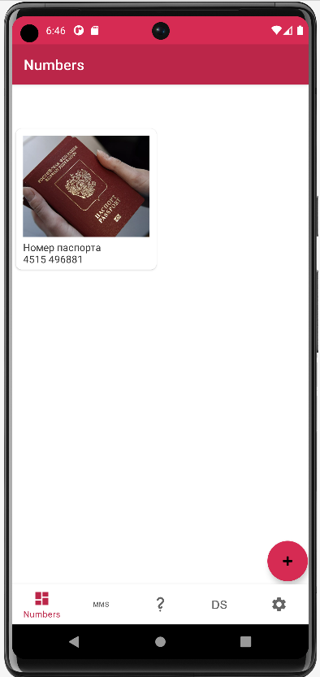
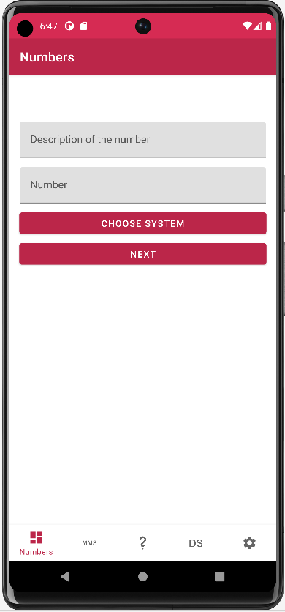
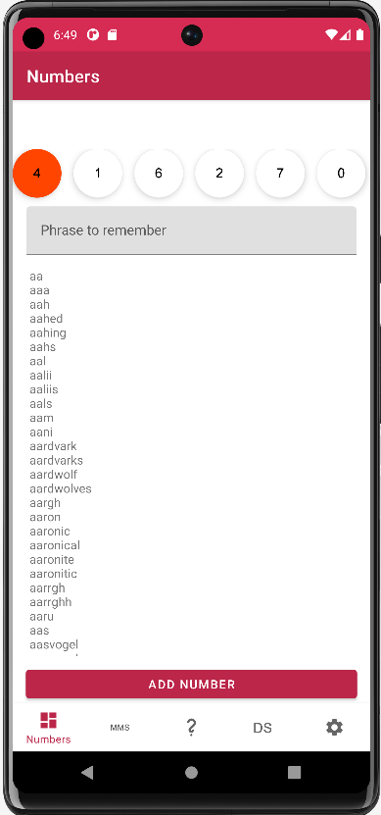
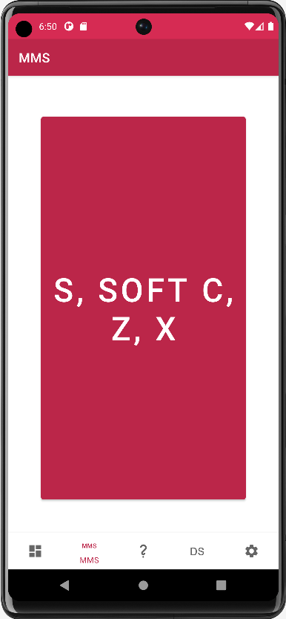
НИУ ВШЭ
ФКН ПИ
Mnemonic
systems app
Основные результаты
и выводы
Ссылка на репозиторий с исходным кодом и всеми использованными материалами: https://github.com/NikPeg/mnemonic_systems_app

Slide 13
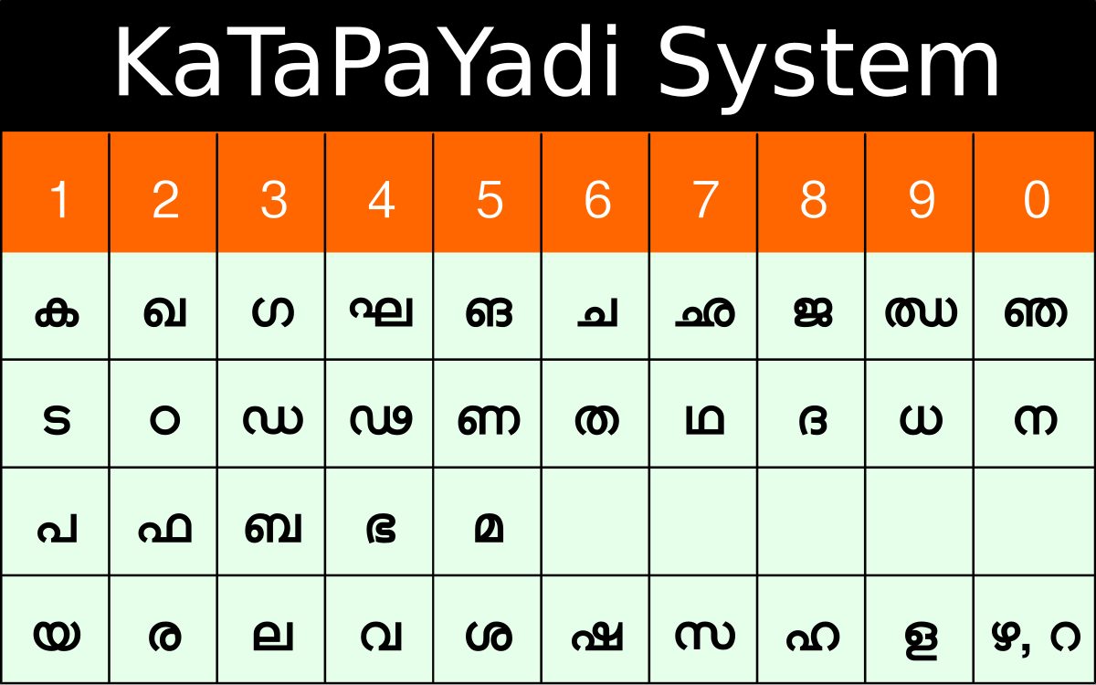
Направления дальнейшей работы
НИУ ВШЭ
ФКН ПИ
Mnemonic
systems app
Направления
дальнейшей работы
В краткосрочной перспективе могут быть добавлены:
Статистика, позволяющая пользователю отслеживать свои результаты; 
Возможность делиться сохраненными числами с другими пользователями;
Отслеживание статистики друзей для создания соревновательного эффекта;
В долгосрочной перспективе могут быть добавлены: 
Поддержка других языков, кроме русского и английского; 
Другие мнемонические системы, например, система Катапаяди; 
Способы тренировки памяти для её улучшения.

Slide 14
Список использованных источников
НИУ ВШЭ
ФКН ПИ
Mnemonic
systems app
Список использованных источников
[5] ГОСТ 19.105-78. Единая система программной документации. Термины и определения: утвержден и введен в действие Постановлением Государственного комитета стандартов Совета Министров СССР от 20 мая 1977 г. № 1268 срок введения: с 01.01.1980 г. – URL: https://www.swrit.ru/doc/espd/19.105-78.pdf (дата обращения: 27.01.2023). – Текст: электронный. [6] ГОСТ 19.106-78. Единая система программной документации. Термины и определения: утвержден и введен в действие Постановлением Государственного комитета стандартов Совета Министров СССР от 20 мая 1977 г. № 1268 срок введения: с 01.01.1980 г. – URL: https://www.swrit.ru/doc/espd/19.106-78.pdf (дата обращения: 27.01.2023). – Текст: электронный. [7] ГОСТ 19.404-79. Единая система программной документации. Термины и определения: утвержден и введен в действие Постановлением Государственного комитета стандартов Совета Министров СССР от 20 мая 1977 г. № 1268 срок введения: с 01.01.1980 г. – URL: https://www.swrit.ru/doc/espd/19.404-79.pdf (дата обращения: 27.01.2023). – Текст: электронный. [8] ГОСТ 19.603-78. Единая система программной документации. Термины и определения: утвержден и введен в действие Постановлением Государственного комитета стандартов Совета Министров СССР от 20 мая 1977 г. № 1268 срок введения: с 01.01.1980 г. – URL: https://www.swrit.ru/doc/espd/19.603-78.pdf (дата обращения: 27.01.2023). – Текст: электронный.
[1] ГОСТ 19.101-77. Единая система программной документации. Термины и определения: утвержден и введен в действие Постановлением Государственного комитета стандартов Совета Министров СССР от 20 мая 1977 г. № 1268 срок введения: с 01.01.1980 г. – URL: https://www.swrit.ru/doc/espd/19.001-77.pdf (дата обращения: 27.01.2023). – Текст: электронный. [2] ГОСТ 19.102-77. Единая система программной документации. Термины и определения: утвержден и введен в действие Постановлением Государственного комитета стандартов Совета Министров СССР от 20 мая 1977 г. № 1268 срок введения: с 01.01.1980 г. – URL: https://www.swrit.ru/doc/espd/19.102-77.pdf (дата обращения: 27.01.2023). – Текст: электронный. [3] 19.103-77. Единая система программной документации. Термины и определения: утвержден и введен в действие Постановлением Государственного комитета стандартов Совета Министров СССР от 20 мая 1977 г. № 1268 срок введения: с 01.01.1980 г. – URL: https://www.swrit.ru/doc/espd/19.103-77.pdf (дата обращения: 27.01.2023). – Текст: электронный. [4] ГОСТ 19.104-78. Единая система программной документации. Термины и определения: утвержден и введен в действие Постановлением Государственного комитета стандартов Совета Министров СССР от 20 мая 1977 г. № 1268 срок введения: с 01.01.1980 г. – URL: https://www.swrit.ru/doc/espd/19.104-78.pdf (дата обращения: 27.01.2023). – Текст: электронный.

Slide 15
Список использованных источников
НИУ ВШЭ
ФКН ПИ
Mnemonic
systems app
Список использованных источников
[13] студенты ИТМО (4 сентября 2022) Бор // Сайт neerc.ifmo.ru (https://neerc.ifmo.ru/wiki/index.php?title=%D0%91%D0Просмотрено: 31.03.2023.
[14] Посольство Российской Федерации в Кыргызстане (13 сентября 13) Самые длинные слова в русском языке // Сайт rusinkg.ru (http://www.rusinkg.ru/russkij-yazyk/article/43-velikij-i-moguchij/194-samyedlinnye-slova-russkogo-yazyka) Просмотрено: 31.03.2023.
[15] Jonathan Str¨obele (2013) Major System database // Сайт major-system.info (https://major-system.info/en/) Просмотрено: 07.04.2023.
[16] Hale-Evans, Ron (2006) Mind performance hacks // Сайт archive.org (https://archive.org/details/mindperformanceh00hale/page/14/mode/2up) Просмотрено: 07.04.2023.
[17] Hale-Evans, Ron (2006) Mind performance hacks // Сайт archive.org (https://archive.org/details/mindperformanceh00hale/page/22/mode/2up) Просмотрено: 07.04.2023.
[9] ГОСТ 19.404-79. Единая система программной документации. Термины и определения: утвержден и введен в действие Постановлением Государственного комитета стандартов Совета Министров СССР от 20 мая 1977 г. № 1268 срок введения: с 01.01.1980 г. – URL: https://www.swrit.ru/doc/espd/19.404-79.pdf (дата обращения: 27.01.2023). – Текст: электронный.
[10] Учебный офис ФКН ПИ (2023) СПРАВОЧНИК УЧЕБНОГО ПРОЦЕССА НИУ ВШЭ. Курсовая работа // Сайт hse.ru (https://www.hse.ru/studyspravka/kursovrab/) Просмотрено: 31.03.2023.
[11] Пак Татьяна Альбертовна (2023) Бакалаврская программа «Программная инженерия» // Сайт hse.ru (https://www.hse.ru/ba/se/passport) Просмотрено: 31.03.2023.
[12] AndroidDev (2022) Meet Android Studio // Сайт developer.android.com (https://developer.android.com/studio/intro) Просмотрено: 31.03.2023.

Slide 16
Спасибо за внимание!

